Slide 1
Quick Quiz(1)
What is OS? What does it do?
OS的资源管理功能可分成哪些组成部分？
3. 什么是系统调用？简单描述其过程.OS符合POSIX常用的系统调用有哪几类？
4.OS结构一般有哪些结构类型，各类型特点如何？

Slide 2
Quick Quiz(1)- ANSWER
ANSWER:
The Operating System as an Extended Machine（system calls，shell commander,and GUI. ) The Operating System as a Resource Manager)（ Managing all these components requires a layer of software – the operating system）
2.
3.
4.

Slide 3
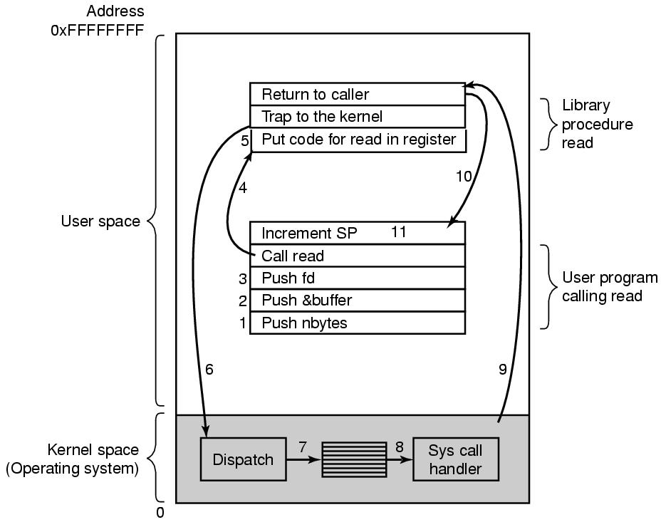
System Calls
Figure 1-17. The 11 steps in making the system call read(fd, buffer, nbytes).

Slide 4
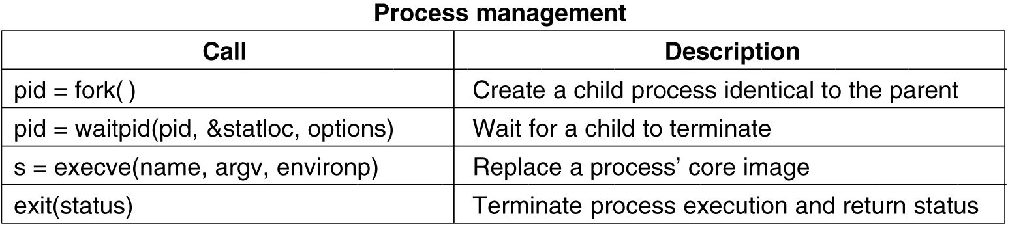
System Calls for Process Management
Figure 1-18. Some of the major POSIX system calls.

Slide 5
System Calls for File Management (1)
Figure 1-18. Some of the major POSIX system calls.

Slide 6
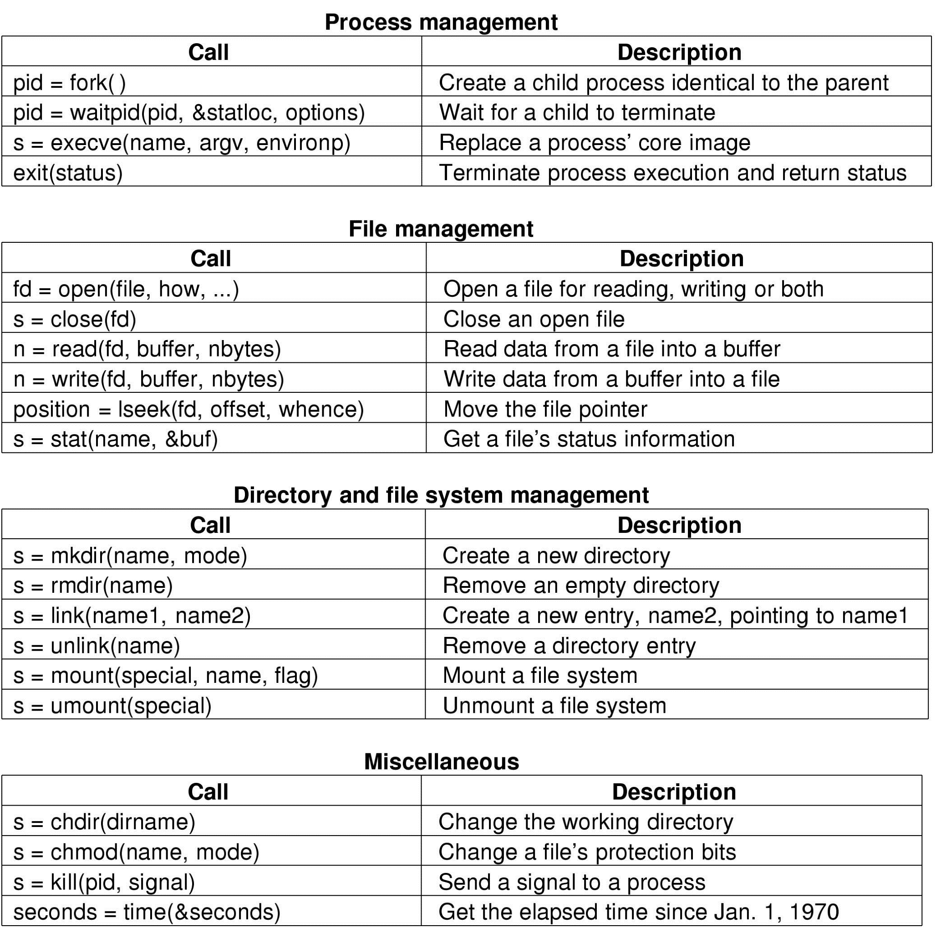
Some System Calls For Directory Management
Figure 1-18. Some of the major POSIX system calls.

Slide 7
Some System Calls For Miscellaneous Tasks
Figure 1-18. Some of the major POSIX system calls.

Slide 8
System Calls (1)
A stripped down shell:
while (TRUE) { /* repeat forever */
type_prompt( ); /* display prompt */
read_command (command, parameters) /* input from terminal */
if (fork() != 0) { /* fork off child process */
/* Parent code */
waitpid( -1, &status, 0); /* wait for child to exit */
} else {
/* Child code */
execve (command, parameters, 0); /* execute command */
}
}

Slide 9
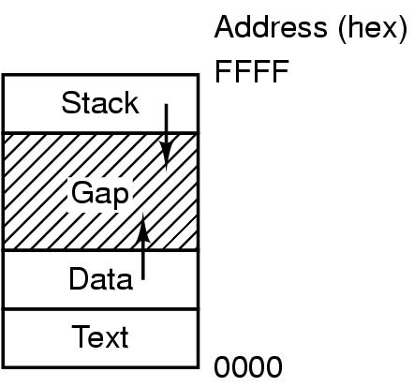
Memory Layout
Processes have three segments: text, data, stack

Slide 10
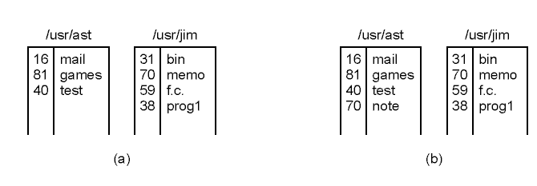
用于目录管理的系统调用----Linking （link(“usr/jim/memo”,”usr/ast/note”); 在jim目录中的文件memo以文件名 note进入ast的目录
(a) Two directories before linking /usr/jim/memo to ast's directory
(b) The same directories after linking

Slide 11
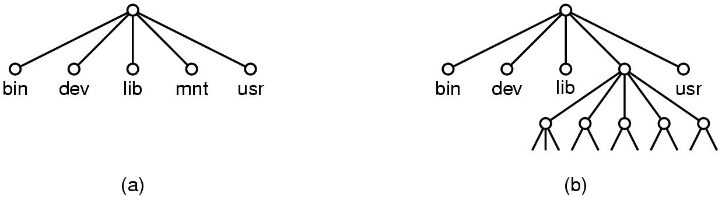
Mounting mount(“/dev/fd0”,”/mnt”,0); 将CD-ROM文件系统添加到根文件系统
只读
(a) File system before the mount
(b) File system after the mount

Slide 12
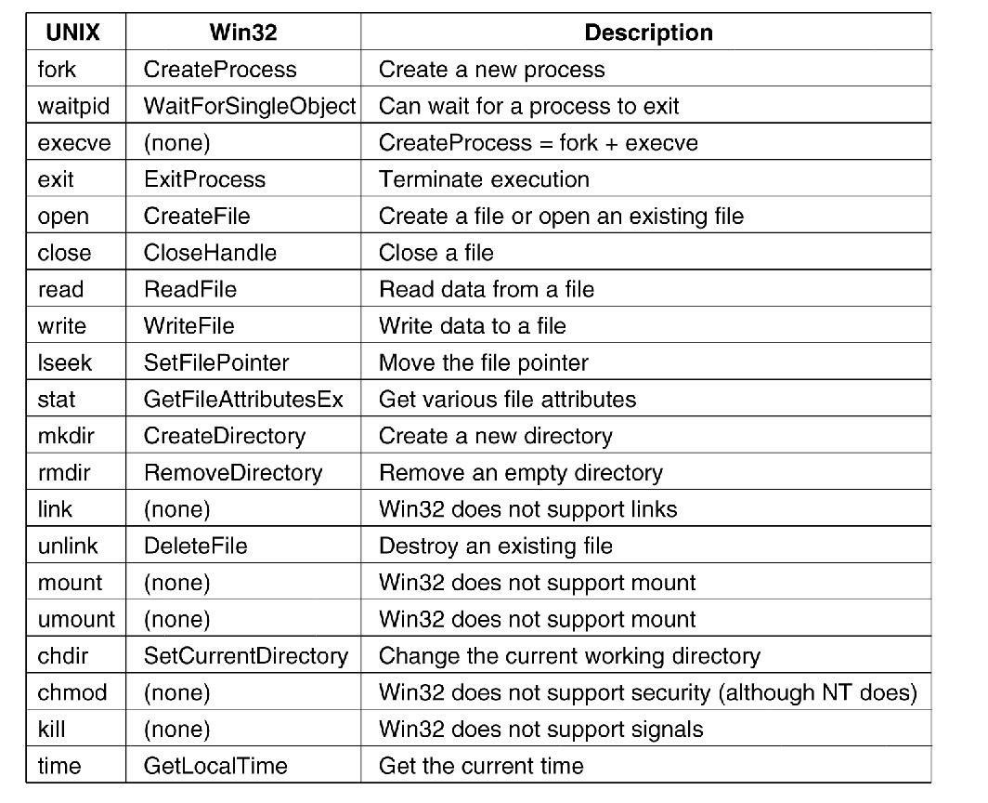
Windows Win32 API
Figure 1-23. The Win32 API calls that roughly correspond to the UNIX calls of Fig. 1-18.

Slide 13
Operating Systems Structure
Monolithic systems（单(整)体（简单三层）
分层
Layered Systems（层次结构）
可靠 （划分内核与用户的边界）
Microkernels
将进程分成服务器和客户端两类
Client-Server Model
建立虚拟机监控，对裸机硬件的复制品
Virtual Machines
建立在内核态运行的Exokernel,为虚拟机分配管理资源
Exokernel (外核）

Slide 14
Operating Systems Structure
全部OS在内核态中以单一程序的方式运行。整个操作系统以过程集合的方式编写，链接成一个大型可执行二进制程序）
Monolithic systems（单(整)体） – basic structure:
A main program that invokes the requested service procedure.
A set of service procedures that carry out the system calls.
A set of utility procedures that help the service procedures.

Slide 15
简单的单（整）体系统结构模型
A main program
主过程
_ _ __ _ __ _ __ _ __ _ __ _ __ _ _ __ _ __ _ __ _ __ _ _ __ _ __ _
_ _ __ _ __ _ __ _ __ _ __ _ __ _ _ __ _ __ _ __ _ __ _ _ __ _ __ _
service procedures
服务过程
utility procedures实用过程
分成简单的三层

Slide 16
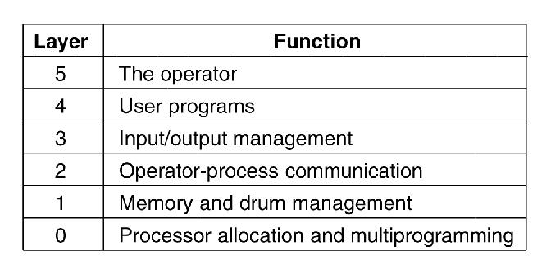
Layered Systems（层次结构）
上层软件都是在下一层软件的基础上构建的
Figure 1-25. Structure of the THE operating system（ 1968年批处理OS，E.W.Dijkstra和他的学生在荷兰的Eindhoven技术学院所开发）
（六层：CPU管理、内存和磁鼓管理、操作员-进程通信、输入/输出管理、用户程序、系统操作员）
MULTICS系统中采用更进一步的通用层次化概念：由许多同心环构造而成，内层环比外层环有更高的级别。

Slide 17
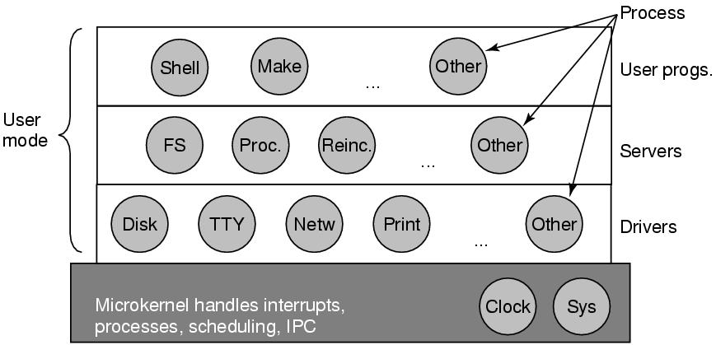
Microkernels
Figure 1-26. Structure of the MINIX 3 system.
其微内核只有3200行C语言代码和800行汇编代码
微内核设计思路：为了可靠，将OS划分为小的、良好定义的模块，只有其中一个模块----微内核----运行在内核态上，其余模块则作为普通用户进程运行，以防止这些模块的错误导致系统死机。

Slide 18
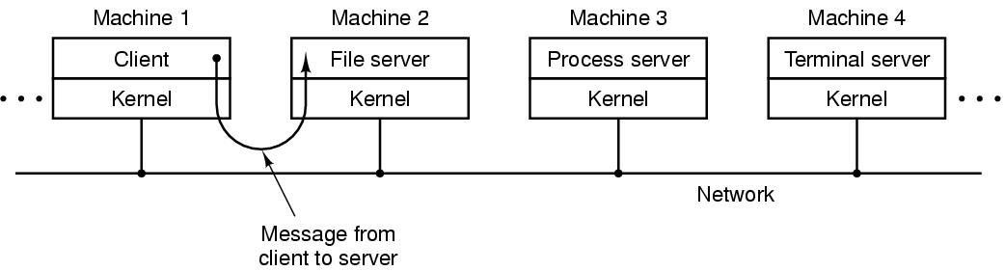
Client-Server Model
Figure 1-27. The client-server model over a network.
将进程划分为两类：服务器、客户机
该模式可以应用在单机或网络机器上的抽象
许多Web就是以这种方式运行的：PC机向某个服务器请求一个Web页面，服务器将页面送回。

Slide 19
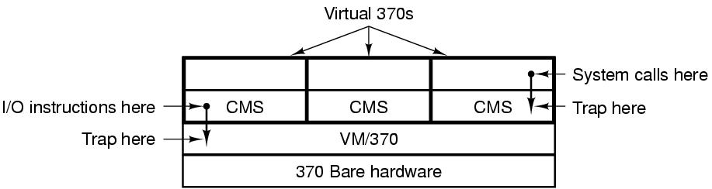
Virtual Machines (1)
----WM/370
Figure 1-28. The structure of VM/370 with CMS（Conversation Monitor System).
虚拟机是裸机硬件的精确复制品
现代的z/VM通常用于运行多个完整的操作系统，而非如CMS一样的单用户系统

Slide 20
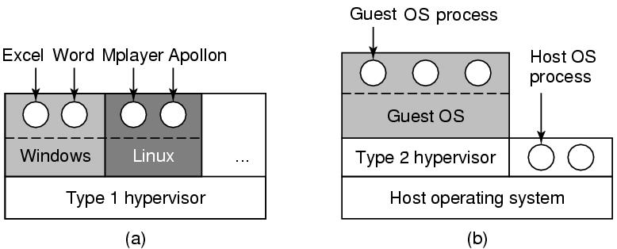
Virtual Machines (2)
----虚拟机的重现
可用于：托管；同时运行两个或多个OS.
Figure 1-29. (a) A type 1 hypervisor. (b) A type 2 hypervisor.

Slide 21
Virtual Machines (3)
Java虚拟机：JVM
JVM代码可以通过INTERNET传送到任何有JVM解释器的计算机上执行，同时能做安全性检查
解释执行。

Slide 22
Exokernel (外核）
对机器进行分区。给每个用户整个资源的一个子集。
在底层，一种称为外核（exokernel)的程序在内核态中运行。其任务是为虚拟机分配资源，并检查试图使用这些资源的企图，以确保没有机器会使用他人的资源。
优点：
减少了映像层。外核只需要记录已经分配给各个虚拟机的有关资源即可。
将多道程序（在外核内）与用户操作系统代码（在用户空间内）加以分离，而且相应负载并不重（Exokernel只是保持多个虚拟机彼此不发生冲突）。

Slide 23
Design Tradeoffs
All in the kernel (Windows)
Pros: efficient?
Cons: difficult to develop new services
All at user level
Pros: easy to develop new apps
Cons: protection
Split between user and kernel (Unix)
Kernel: display driver and mouse driver
User: the rest
/75

Slide 24
Quick Quiz(2)
What is process?
What’s in a process?
What’s in a PCB (Process control block ) of the process?
What’s process state?
What is a thread?
What’s difference between process and thread?

Slide 25
Process Review
So What Is A Process?
It’s one executing instance of a “program”
It’s separate from other instances
It can start (“launch”) other processes
It can be launched by them
What’s in a process?
Code (text), data, stack, heap
Process control block（PCB）
Process state, priority, accounting
Program counter, register variables, stack pointers, etc
Open files and devices
Threads: a light weight process

Slide 26
Running
4
Terminated
1
2
3
Blocked
Ready
5
Suspend
activate
activate
Suspend
Suspended Ready
5’
Suspended Blocked
New

Slide 27
Scheduling
Scheduling:
Which process/thread should run?

Slide 28
Review 2
CPU Scheduling
Batch systems
First Come First Serve (FCFS) -Short Job First
Shortest remaining Time next
Interactive Systems
Round Robin -Priority Scheduling
Multi Queue & Multi-level Feedback
Shortest process time
Guaranteed Scheduling（保证调度 ）
Lottery Scheduling（彩票调度--保证调度的一种实现）
Fair Sharing Scheduling（User-based fair share scheduling）
Real-time systems
静态（系统开始运行前作出的调度决定）或动态调度（运行过程中进行的调度）
实时系统称为可调度的：满足：

Slide 29
Scheduling in Real-Time Systems
硬实时(满足绝对截止时间)、软实时(偶尔错失截止时间)
Schedulable real-time system
Given
m periodic events（m 个周期事件）
event i occurs within period P_{i} and requires C_{i} seconds (事件i以周期Pi发生,并需要Ci秒CPU时间处理一个事件)
Then the load can only be handled（可以处理负载的条件） if
满足该条件的实时系统称为可调度的。
调度算法可以是静态或动态的。

Slide 30
Quick Quiz(6)
What’s Deadlock?
What’s Deadlock prevention? How to do?
What’s Deadlock avoidance? How to do?
What’s Deadlock detection? How to do?
What’s Deadlock recovery? How to do?

Slide 31
Quick Quiz(3-1)
内存管理中的分区管理的主要思想？地址变换过程？
内存管理中的分页管理的主要思想？地址变换过程？
内存管理中的虚拟分页管理的主要思想？

Slide 32
Quick Quiz(3-2)
1.分页管理中页表表项一般包含哪些内容？
2.引入TLB（Translation Lookaside Buffer)或联想寄存器或快表的作用？引入TLB后的地址变换过程是怎样的？
3.分页管理如果虚拟地址空间很大，页表也会很大，如何处理巨大的虚拟地址空间？
4.虚拟分页管理的Paging Policies：Fetch Strategies 取页、Placement Strategies放置、Replacement Strategies置换主要思想？
5.Page Replacement Strategies有哪些？

Slide 33
Review
Virtual Memory and Paging
Paging
Page Table and TLB

Slide 34
Structure of Page Table Entry
高速缓冲
禁止位
“在/不在”位
修改位
保护位
页框号
访问位
Figure 3-11. A typical page table entry

Slide 35
Page Mapping Hardware
Virtual Memory Address (P,D)
Page Table
P
D
Associative Look Up
0
P
1
P
F
0
P-> F
First
1
1
0
1
F
D
Physical Address (F,D)
/73

Slide 36
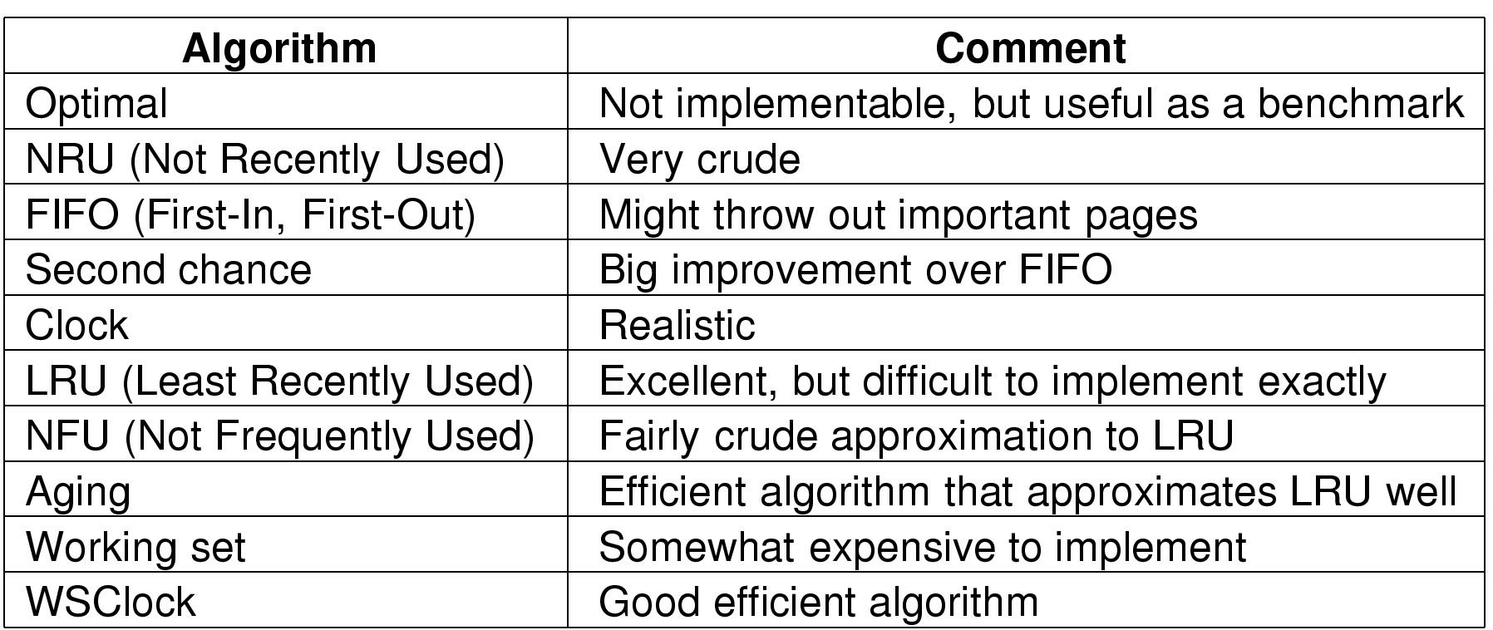
Review of Page Replacement Algorithms
/73

Slide 37
Quick Quiz(3-3)
1.分段管理与分页管理的区别？
2.虚拟段页式管理的地址变换过程是怎样的？3.在虚拟段页式管理引入TLB（Translation Lookaside Buffer)或联想寄存器或快表的作用？引入TLB后的地址变换过程是怎样的？
4.缺段中断处理过程如何？

Slide 38
Review
Virtual Memory and Paging
Paging
Page Table and TLB

Slide 39
Structure of Page Table Entry
高速缓冲
禁止位
“在/不在”位
修改位
保护位
页框号
访问位
Figure 3-11. A typical page table entry

Slide 40
Page Mapping Hardware
Virtual Memory Address (P,D)
Page Table
P
D
Associative Look Up
0
P
1
P
F
0
P-> F
First
1
1
0
1
F
D
Physical Address (F,D)
/73

Slide 41
Review of Page Replacement Algorithms
/73

Slide 42
Review
Segmentation

Slide 43
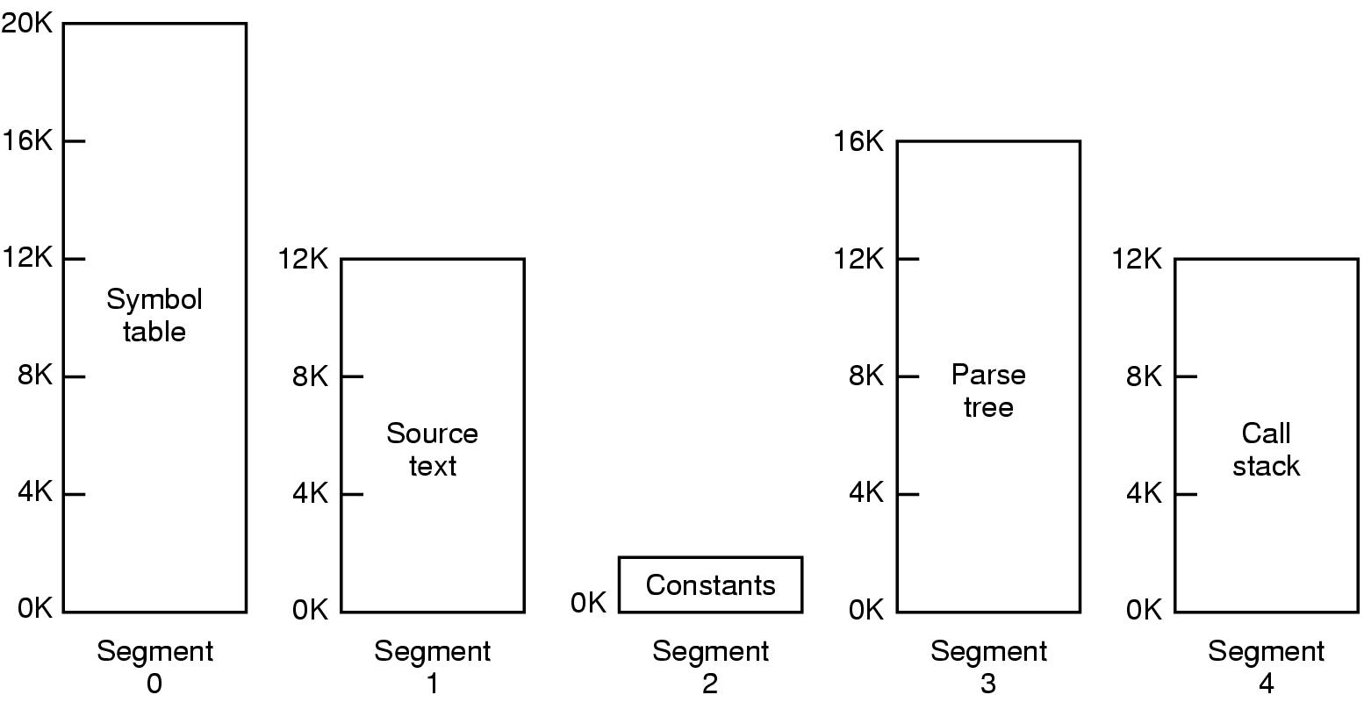
Segmentation
Allows each table to grow or shrink, independently
/73

Slide 44
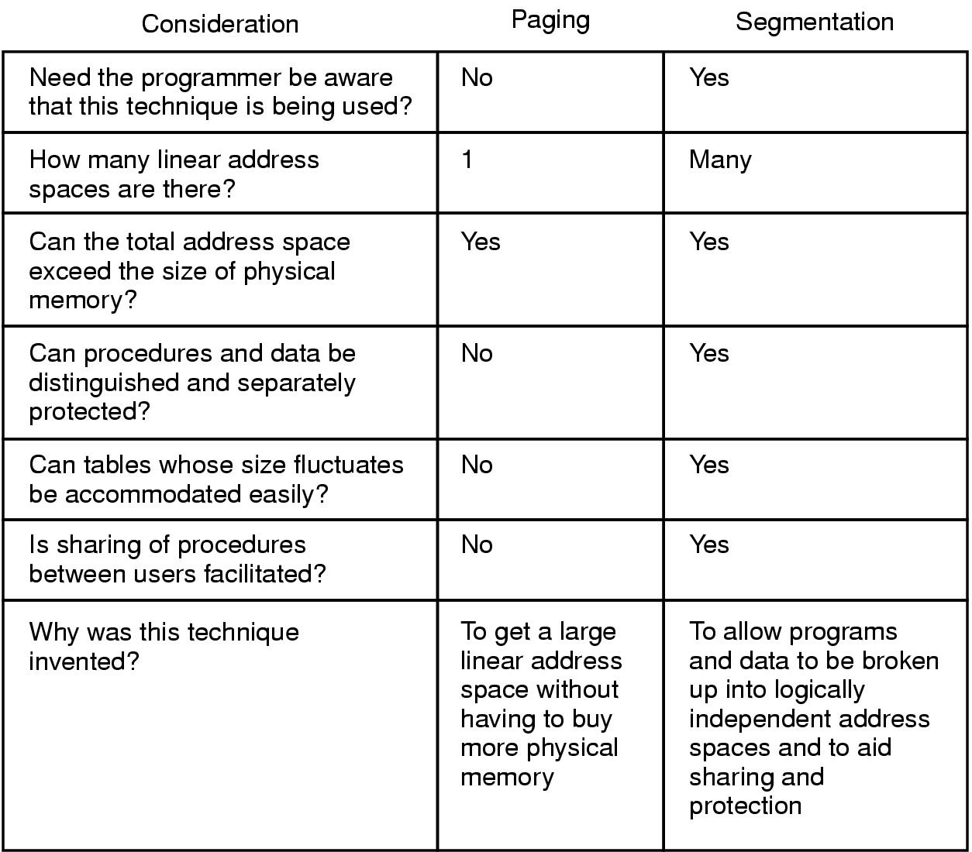
Segmentation
Comparison of paging and segmentation

Slide 45
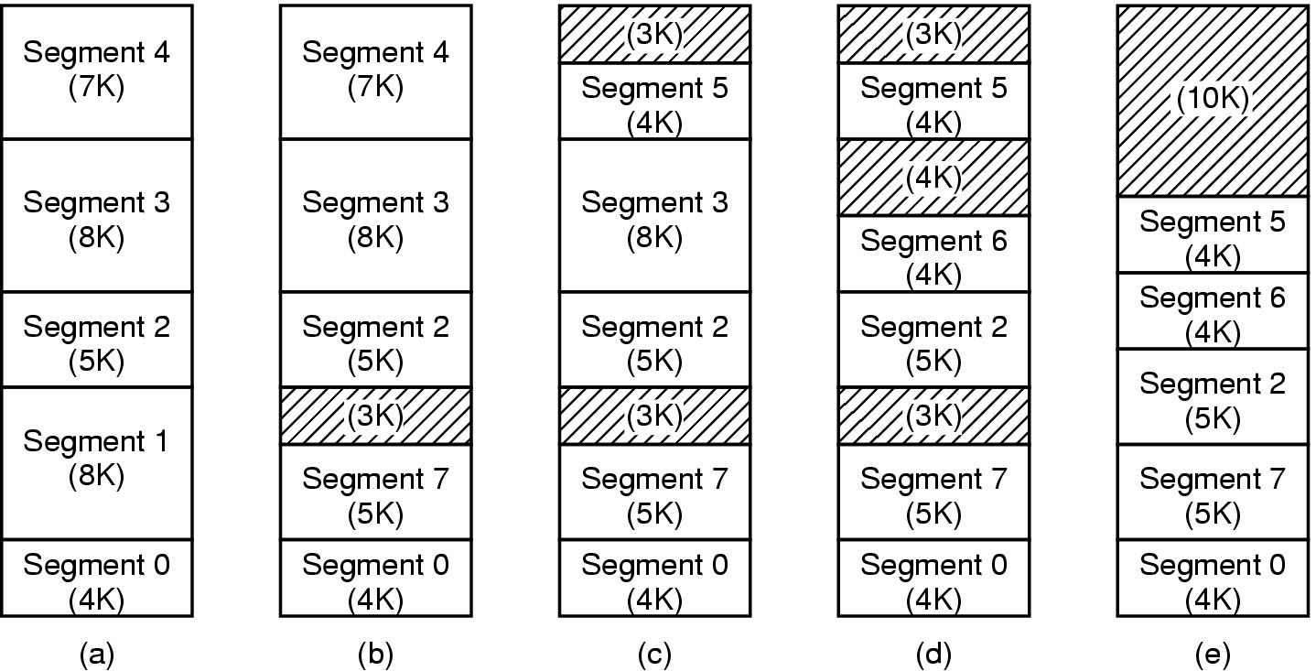
Implementation of Pure Segmentation
(a)-(d) Development of checkerboarding
(e) Removal of the checkerboarding by compaction
/73
Notes:
SEG1out ,seg7 in

Slide 46
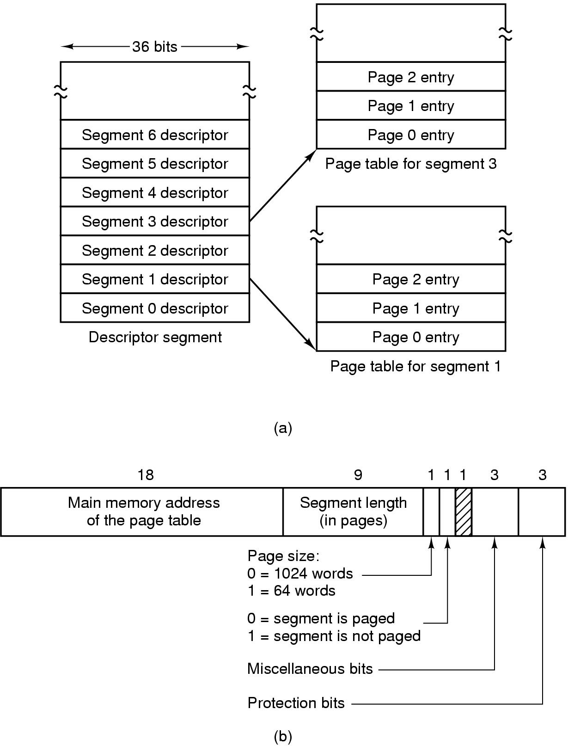
Segmentation with Paging: MULTICS (1)
a)Descriptor segment points to page tables
b)Segment descriptor – numbers are field lengths
/73

Slide 47
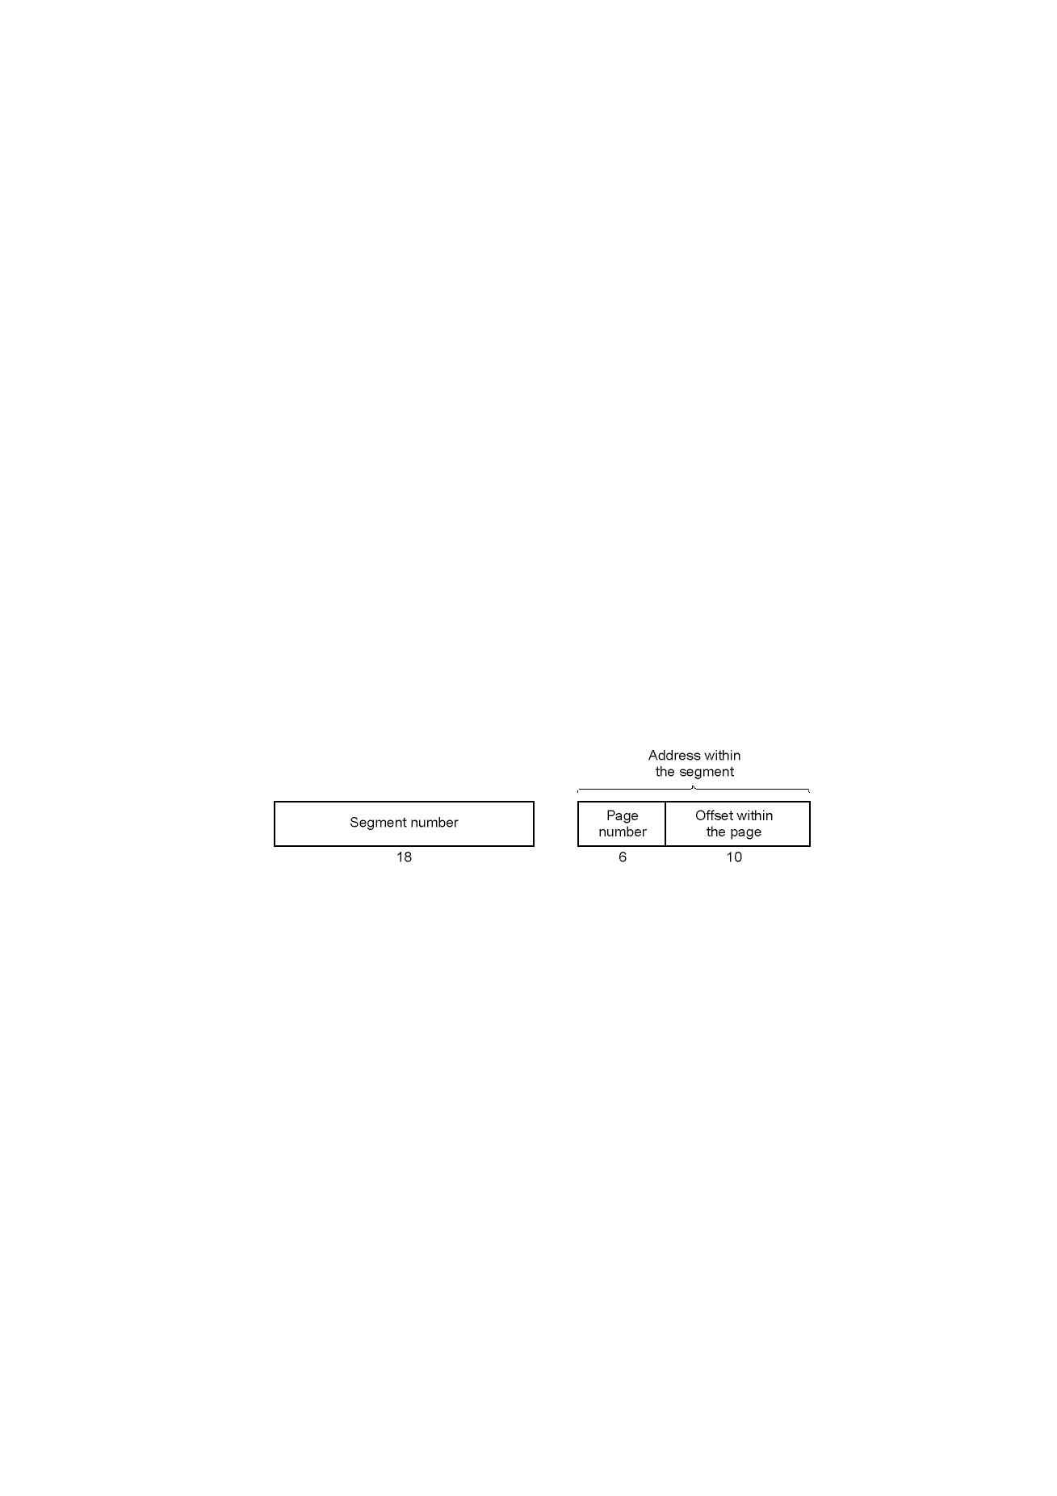
Segmentation with Paging: MULTICS (2)
A 34-bit MULTICS virtual address
/73

Slide 48
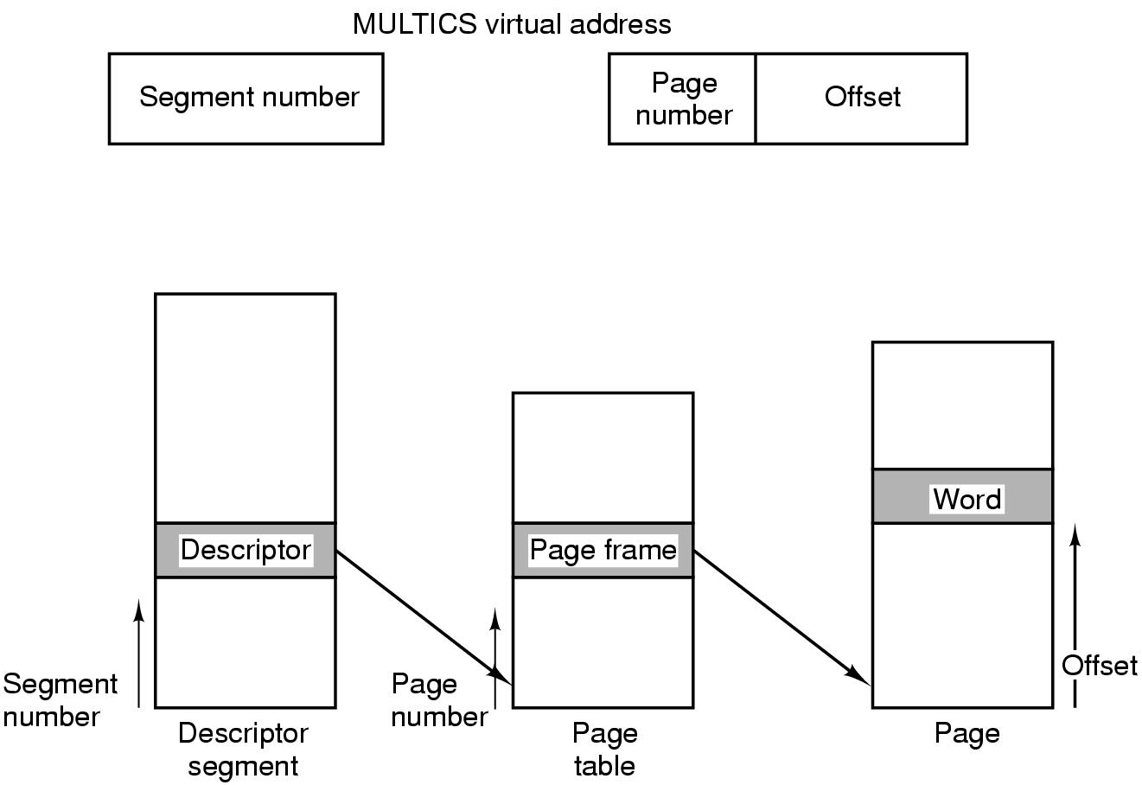
Segmentation with Paging: MULTICS (3)
Conversion of a 2-part MULTICS address into a main memory address
/73

Slide 49
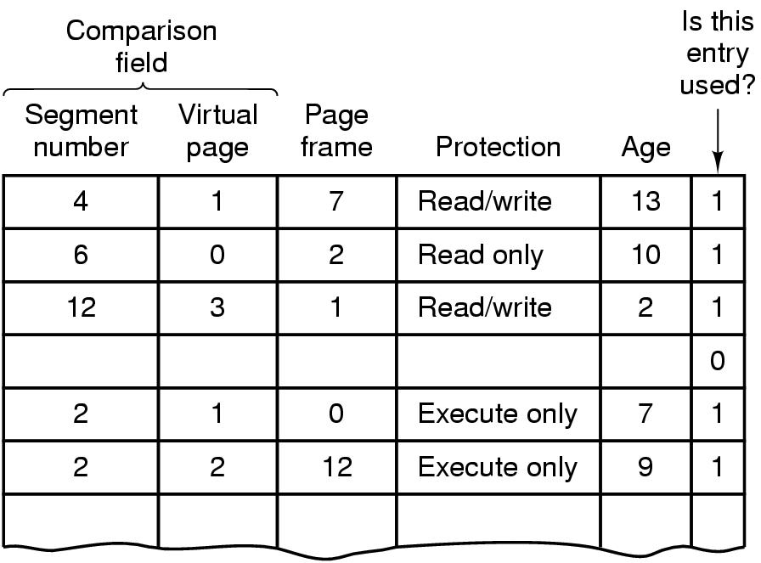
Segmentation with Paging: MULTICS (4)
Simplified version of the MULTICS TLB
Existence of 2 page sizes makes actual TLB more complicated
/73
Notes:
页面大小有1024字节和64字两种.

Slide 50
Quick Quiz(4-1)
1.文件？文件系统？
2.文件的逻辑结构、文件的物理结构？
3.文件的类型有哪些？文件的访问方式？
4.文件的属性有哪些？
5.目录？目录的层级结构？绝对路径名？相对路径名？
6.对文件、目录的系统调用有哪些？
7. File system layout文件系统布局？
8.目录的实现方式？

Slide 51
Long-term Information Storage
Solution to all these problems is store information on disks and other external media in units called files.
文件是进程创建的信息逻辑单位。
操作系统中处理文件的部分称为文件系统（File System)

Slide 52
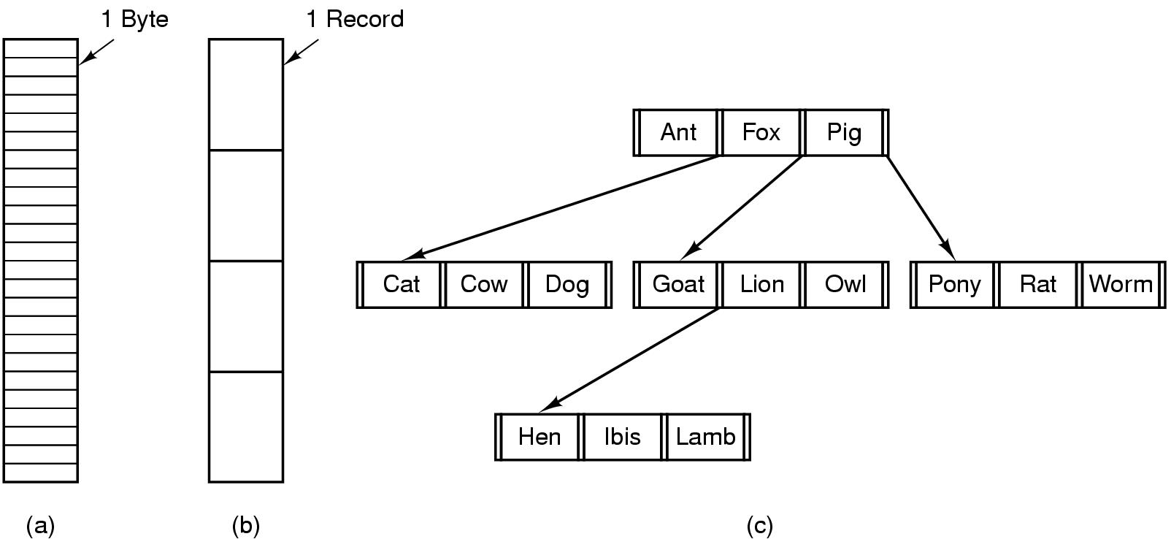
File Structure (逻辑结构）
Three kinds of files
byte sequence
record sequence
tree

Slide 53
File Types
很多OS支持多种文件类型：
UNIX和Windows中有普通文件和目录，UNIX还有（Character special file )字符特别文件和块特别文件(block special file ).
普通文件（regular file)中包含用户信息文件。一般分为ASCII文件和二进制文件。
目录（Directory)是管理文件系统结构的系统文件
字符特别文件是指用于串行I/O类设备文件，如终端、打印机、网络等
块特别文件用于磁盘类设备。

Slide 54
File Access
Sequential access
read all bytes/records from the beginning
cannot jump around, could rewind or back up
convenient when medium was mag tape
Random access
bytes/records read in any order
essential for data base systems
read can be …
move file marker (seek), then read or …
read and then move file marker

Slide 55
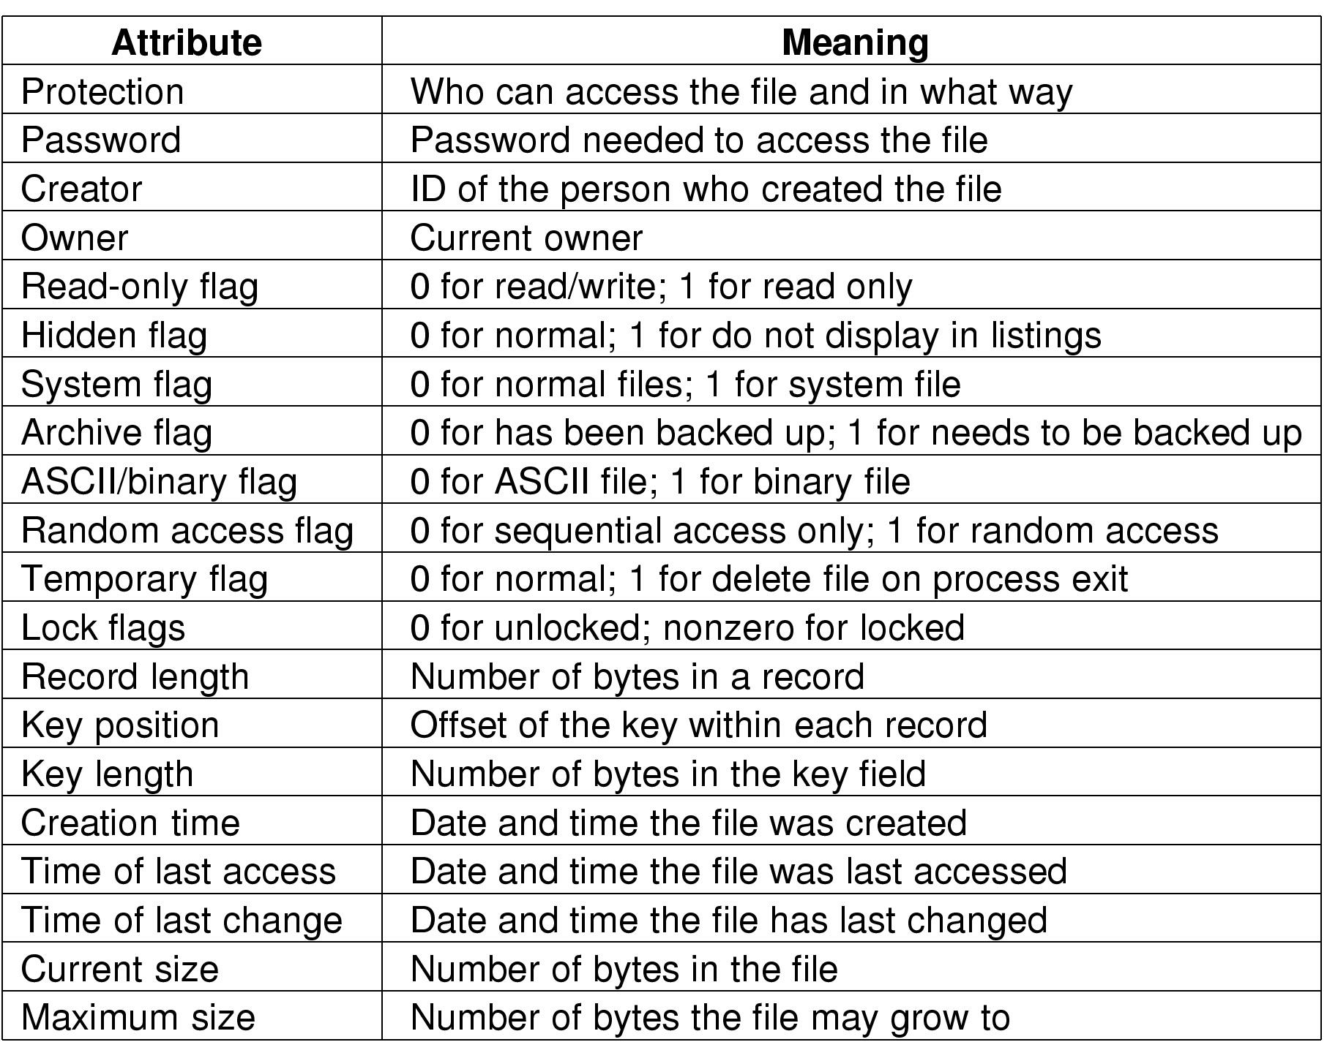
File Attributes (metadata)—文件相关信息
Possible file attributes

Slide 56
File Operations
The most common system calls relating to files:
Create
Delete
Open
Close
Read
Write
Append
Seek
Get attributes
Set Attributes
Rename

Slide 57
Review
Files
Directories
Directories
Hierarchical Directory Systems
Path Names
Directory Operations
File system implementation

Slide 58
Directories
文件系统通常提供目录或文件夹用于记录文件。
目录的组成、目录的特性、对目录的操作。

Slide 59
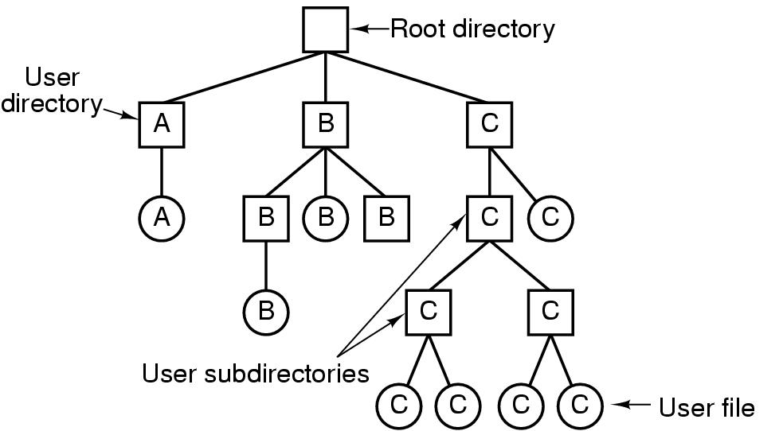
Hierarchical Directory Systems 层次目录系统
A hierarchical directory system

Slide 60
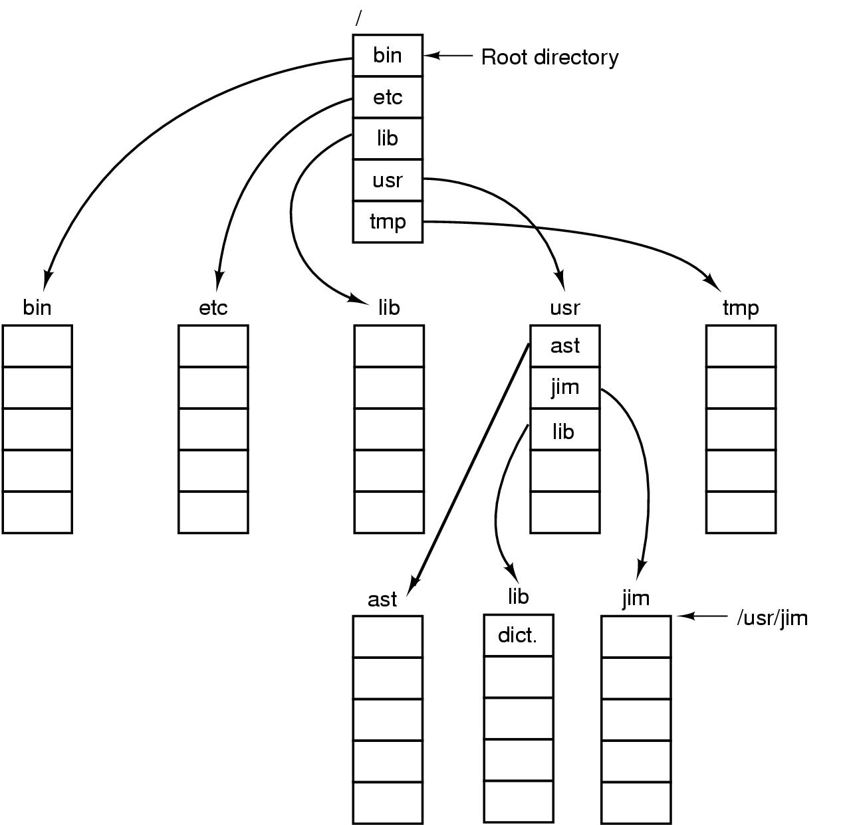
Path Names
A UNIX directory tree
Absolute path name
relative path name (working directory)
支持层次目录结构的大多数OS在每个目录中有两个特殊的目录项“.”和“..”,分别指当前目录和其父目录
cp ../lib/dictionary .

Slide 61
Directory Operations
System calls for managing directories:
Create
Delete
Opendir
Closedir
Readdir
Rename
Link
Unlink
注：符号连接于硬连接的区别

Slide 62
Review
Files
Directories
File system implementation
File system layout (文件系统布局)
Implementing Files----Four Methods
Implementing Directories---- Two Methods
Shared Files
Journaling File Systems
Virtual File Systems

Slide 63
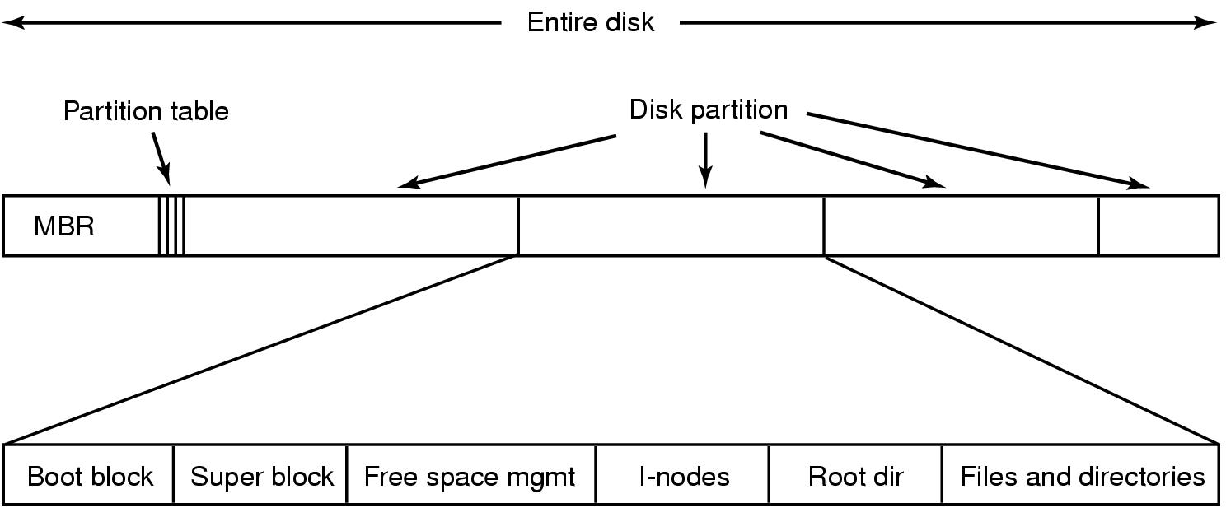
File System Implementation —File system layout文件系统布局
分区表
A possible file system layout
磁盘的0号扇区称为主引导记录MBR( Master Boot Record) ，用来引导计算机 。在MBR的结尾是分区表，表中的一个分区被标记为活动分区。
启动时，BIOS读入并执行MBR.MBR确定活动分区，读入它的第一块（引导块\boot block),并执行之。引导块中的程序将装入该分区中的操作系统。
Super block(超级块)包含文件系统的所有关键参数（确定文件系统类型用的魔数、文件系统中数据块的数量及其他重要的管理信息等），在计算机启动时、或在该文件系统首次使用时，将超级块读入内存。
i-nodes (i节点)----数组。

Slide 64
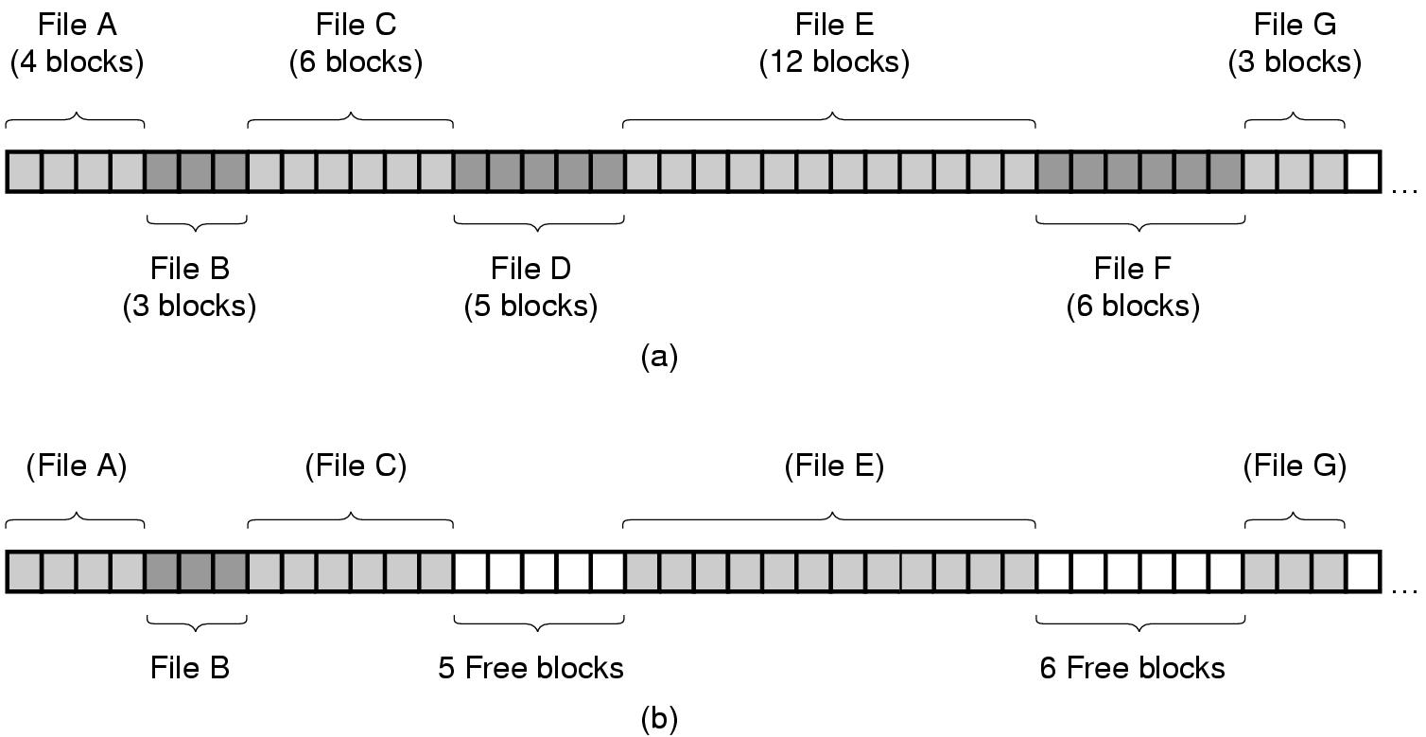
Implementing Files -- Contiguous allocation
(a) Contiguous allocation of disk space for 7 files
(b) State of the disk after files D and E have been removed
特点:实现简单,读性能较好;但随时间流失,磁盘会变得零碎.
适应于CD-ROM,DVD以及其他一次性写光学戒指

Slide 65
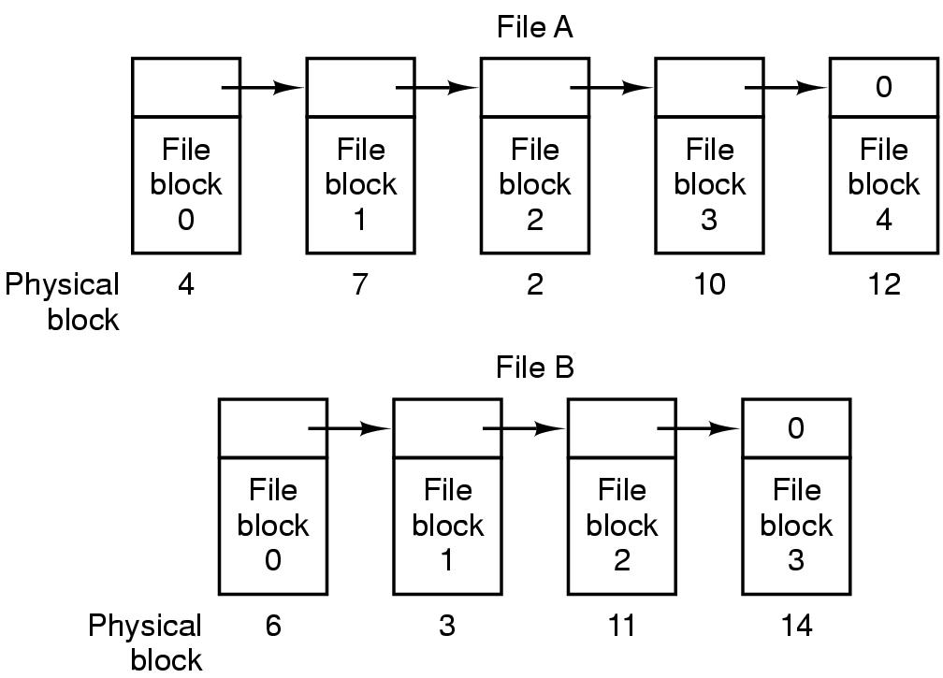
Implementing Files -- Linked List Allocation
Storing a file as a linked list of disk blocks
特点:没有碎片,顺序读取方便,但随机读取缓慢,每个磁盘块大小不再是2的整数次幂

Slide 66
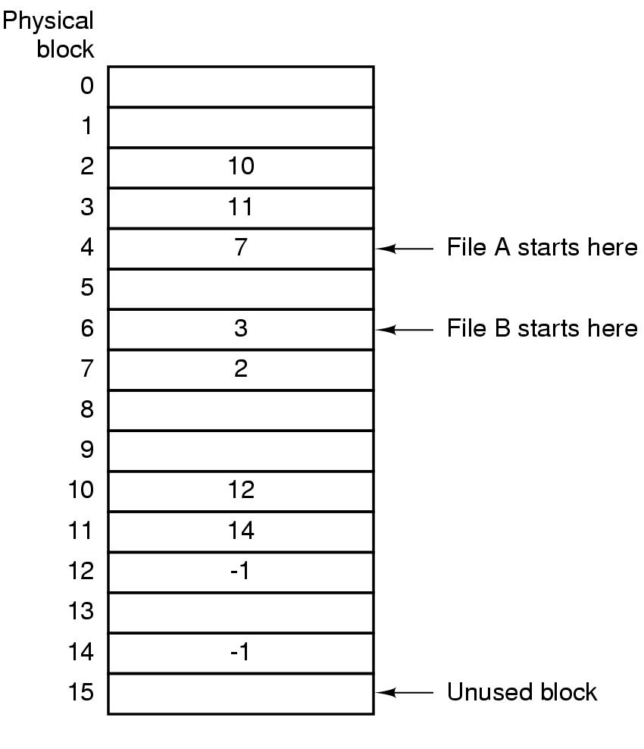
Implementing Files--Linked list allocation using a table in RAM
Linked list allocation using a file allocation table in RAM---FAT (File Allocation Table)
特点:可随机存取.
但表占内存空间大.FAT方案对于大磁盘不太合适。

Slide 67
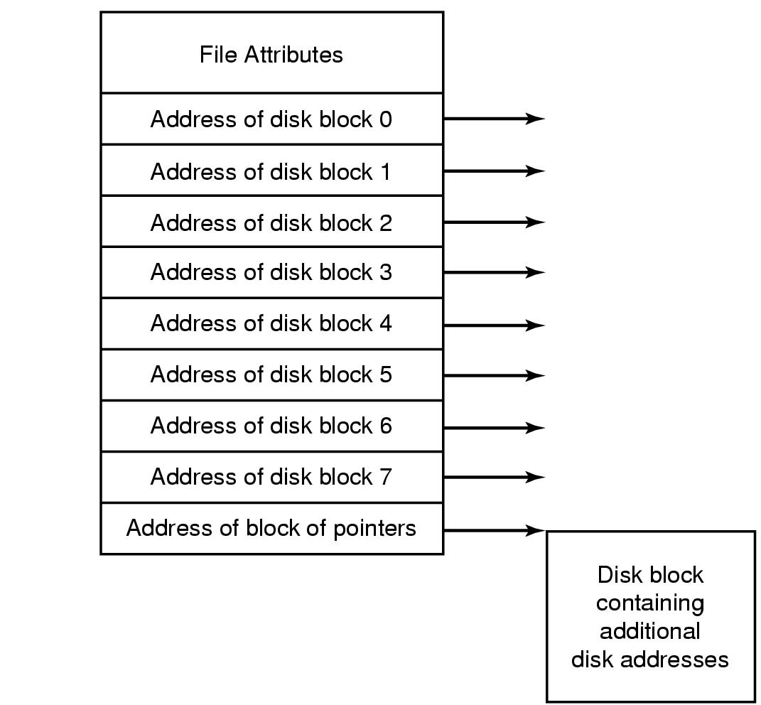
Implementing Files -- i-node（index-node)----列出文件属性和文件块的磁盘地址
An example i-node

Slide 68
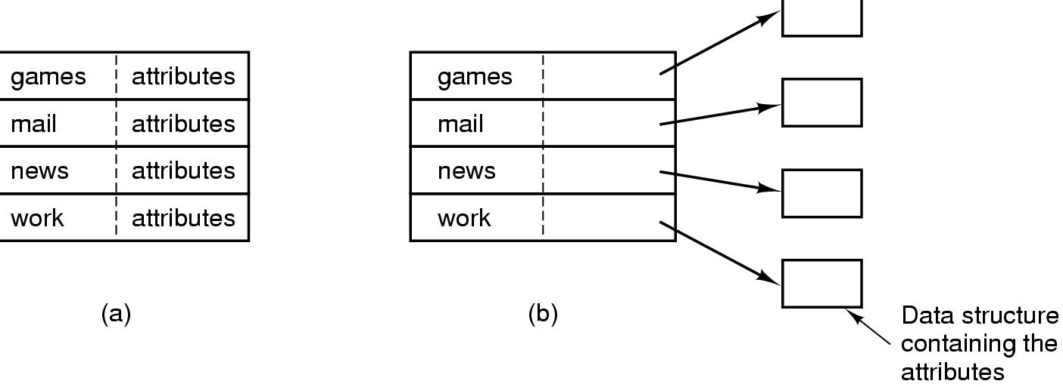
Implementing Directories ----目录系统的主要功能是将ASCII文件名映射成定位文件数据所需的信息
(a) A simple directory
fixed size entries
disk addresses and attributes in directory entry
(b) Directory in which each entry just refers to an i-node

Slide 69
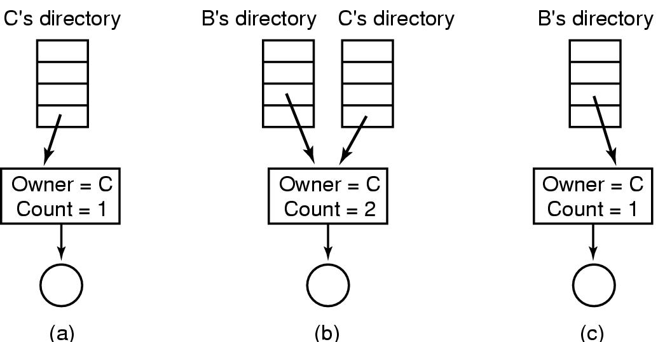
Shared Files
(a) Situation prior to linking（link 前）
(b) After the link is created （link 后）
(c) After the original owner removes the file（再owner 删除文件后）
另一种方法为符号连接symbolic linking，只有真正文件拥有者才有一个指向i节点的指针。

Slide 70
Journaling File Systems
基本思想：保存一个用于记录系统下一步将要做什么的日志，当系统在完成即将完成的任务前崩溃时，重新启动后，可以通过查看日志获取崩溃前计划完成的任务，并完成它们。
Operations required to remove a file in UNIX（删除文件时，需要的三步，如果中途系统崩溃，则发生问题）:
Remove the file from its directory.
Release the i-node to the pool of free i-nodes.
Return all the disk blocks to the pool of free disk blocks.
日志文件系统则先写一个日志项，列出三个将要完成的动作，而后日志项被写入磁盘.只有当日志项已被写入,不同的操作才可以进行.当所有操作成功完成后，擦除日志项。
为了让日志文件系统工作，被写入日志的操作必须是幂等地（即可重复执行多次，而不会带来问题）
日志文件系统不会因系统崩溃而受到破坏。微软的NTFS和Linux的ext3和ReiserFS是日志文件系统

Slide 71
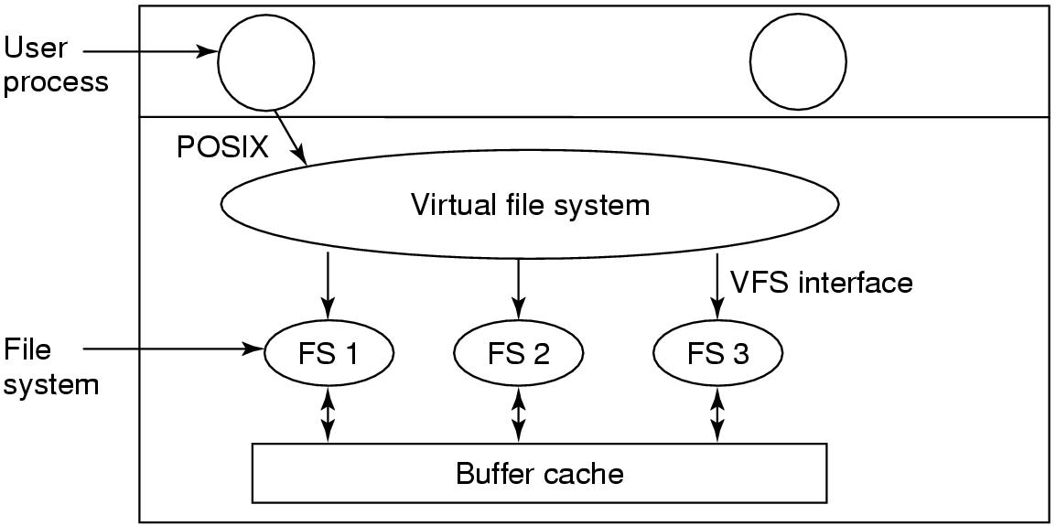
Virtual File Systems (1)
绝大多数UNIX操作系统都是用VFS将多种FS统一成一个有序的框架。即抽象所有FS都共有的部分，且将该部分代码放在单独的一层，该层调用底层的实际文件系统来具体管理数据。
Figure 4-18. Position of the virtual file system.

Slide 72
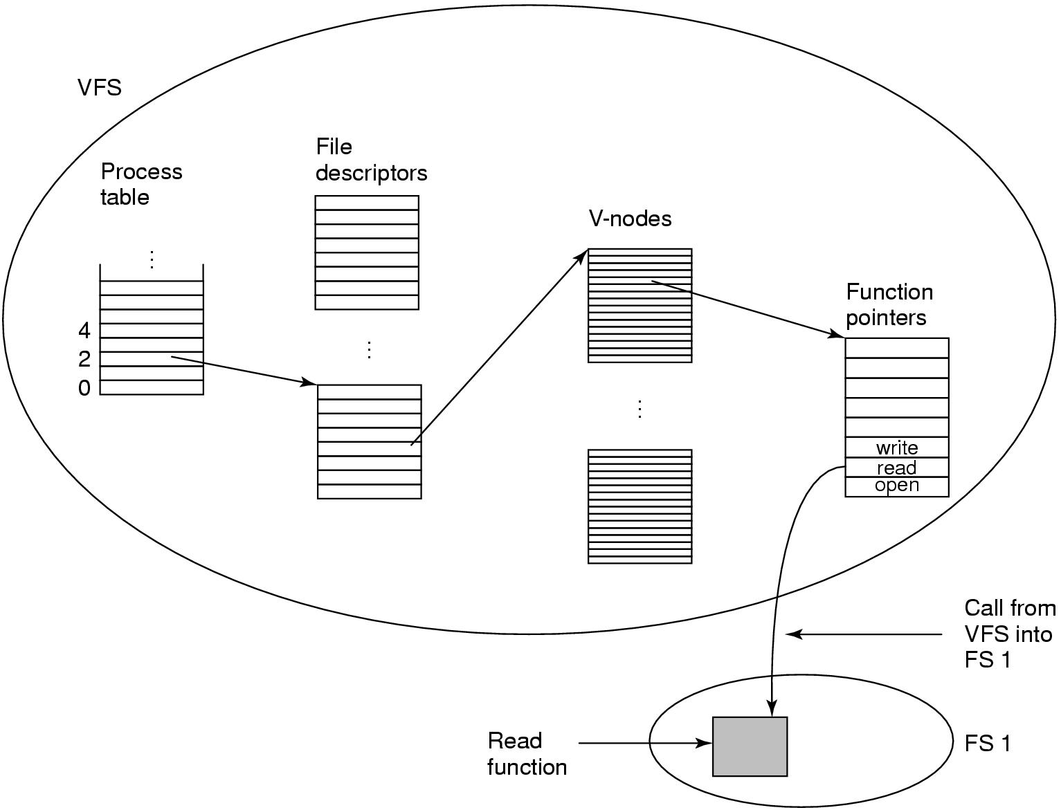
Virtual File Systems (2)
在RAM中
Open（“/usr/include/unistd.h”）
Figure 4-19. A simplified view of the data structures and code used by the VFS and concrete file system to do a read.

Slide 73
Quick Quiz(4-2)
1. Disk Space Management？
2.File system Management and Optimize ？
3. Example file systems？

Slide 74
Review (1)
Files : File Structure (字节,记录,树), File Naming,
File Types(普通文件(ASCII文件、二进制文件）和目录（管理文件系统结构的系统文件）,特殊文件),
File Access, File Attributes, File Operations, File System Calls
Directories : Hierarchical Directory Systems, Path Names, Directory Operations
File system implementation
Implementing Files:
Contiguous allocation
Linked list
i-node
Implementing Directories -Shared Files
Journaling File Systems - Virtual File Systems

Slide 75
Review (2)
File system Management and Optimize
Block Size - Keeping Track of Free Blocks
Disk Quotas - File System Backups
File System Reliability（UINX fsck, Windows scandisk)
Caching -Block Read Ahead - Reducing Disk Arm Motion
磁盘碎片整理(Windows defrag)
Example file systems
CD-ROM File Systems
MS-DOS File System
UNIX V7 File System

Slide 76
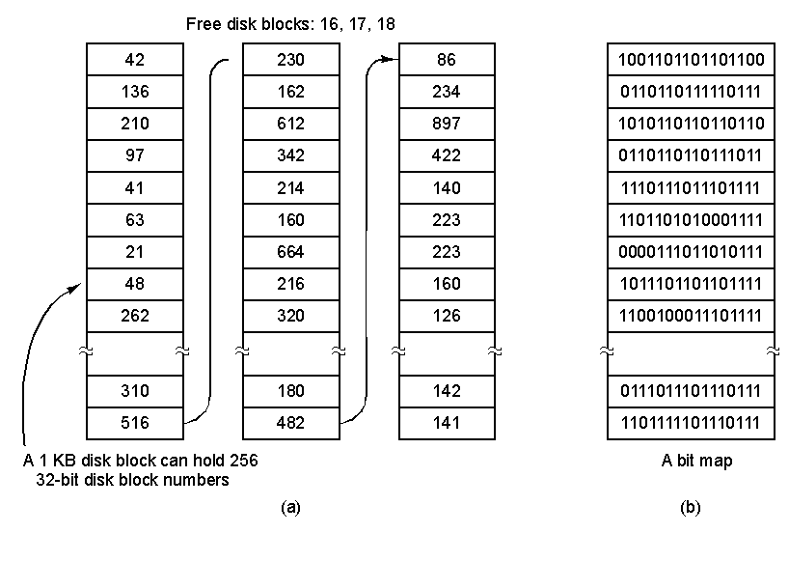
Disk Space Management –Keeping Track of Free Blocks(1)
a)采用磁盘块链表：每个块中包含尽量多的空闲磁盘块号。如块大小为1K，32位磁盘块号，则空闲表中每个块包含255空闲块（留1位置存放指向下一块的指针）
b)采用位图：n个块的磁盘需要n位位图
Storing the free list on a linked list
A bitmap

Slide 77
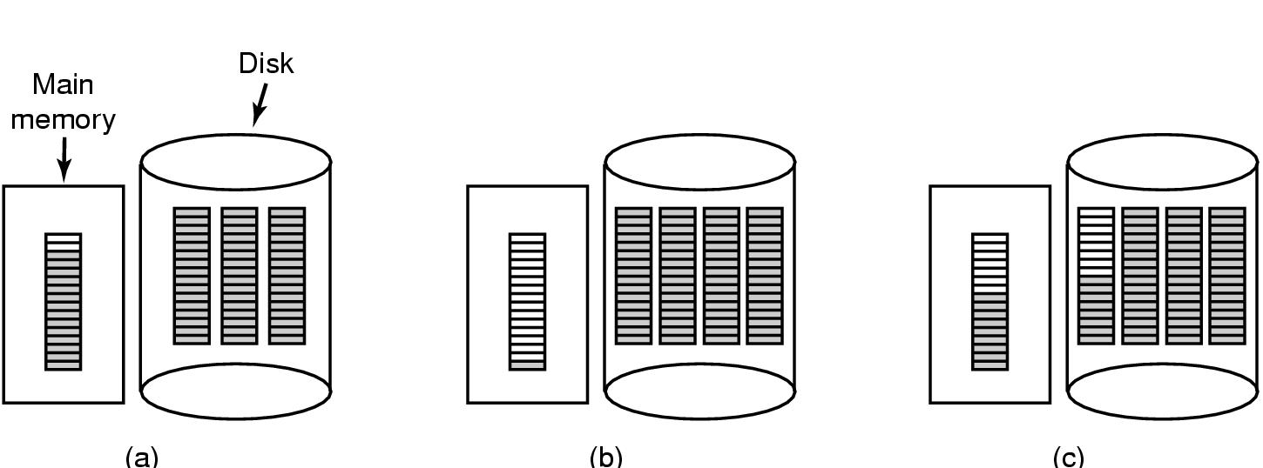
Disk Space Management –Keeping Track of Free Blocks (2)
(a) Almost-full block of pointers to free disk blocks in RAM
- three blocks of pointers on disk
(b) Result of freeing a 3-block file
(c) Alternative strategy for handling 3 free blocks(采用拆分满的指针块（(a)->(c)shaded entries are pointers to free disk blocks）
基本思路：保持磁盘上的大多数指针块为满的状态（减少磁盘的使用），但在内存中保留一个半满的指针块

Slide 78
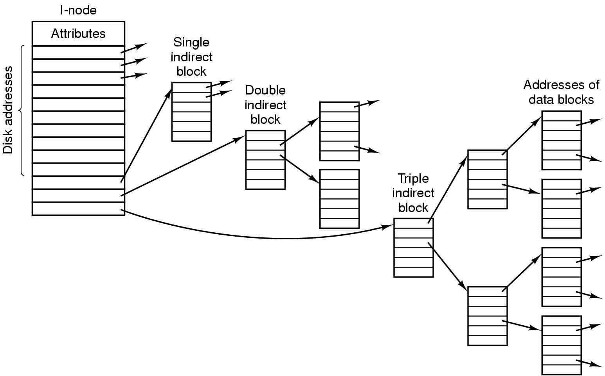
The UNIX V7 File System (2)
A UNIX i-node

Slide 79
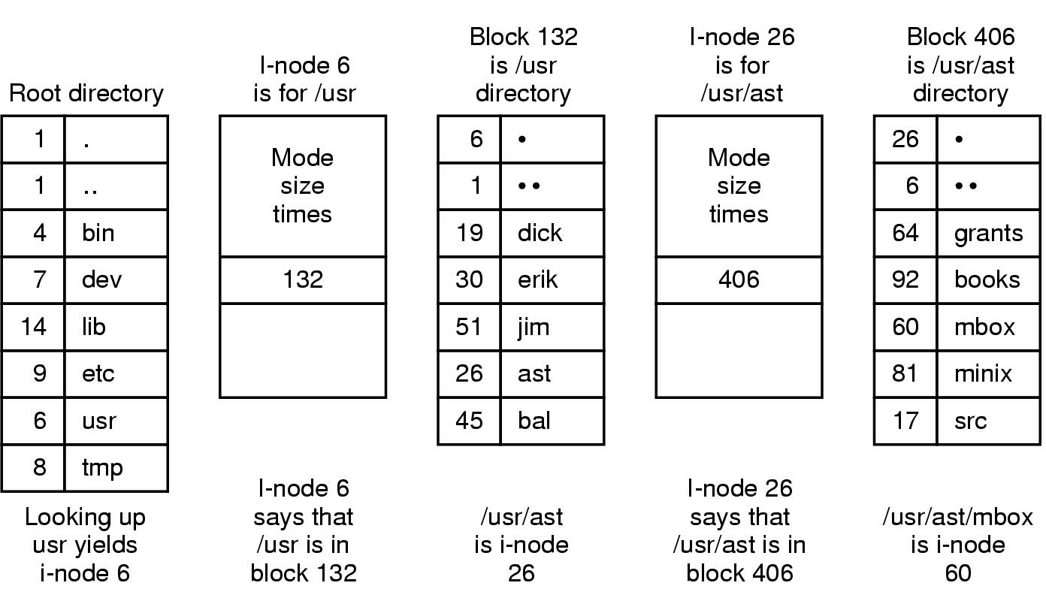
The UNIX V7 File System (3)
The steps in looking up /usr/ast/mbox

Slide 80
Quick Quiz(6)
UNIX的设备分类？
字符设备的特点？
块设备的特点？
磁盘臂调度算法有哪些？各自的特点如何？

Slide 81
Quick Quiz(9)
安全环境的内容？
私钥加密或对称密钥加密？
公钥加密或非对称密钥加密？
数字签名？数字证书？
Access Control Lists访问控制列表？
Capabilities Lists权能字表？
软件漏洞：缓冲区溢出？命令注入攻击？
后门陷阱？

